Slide 1
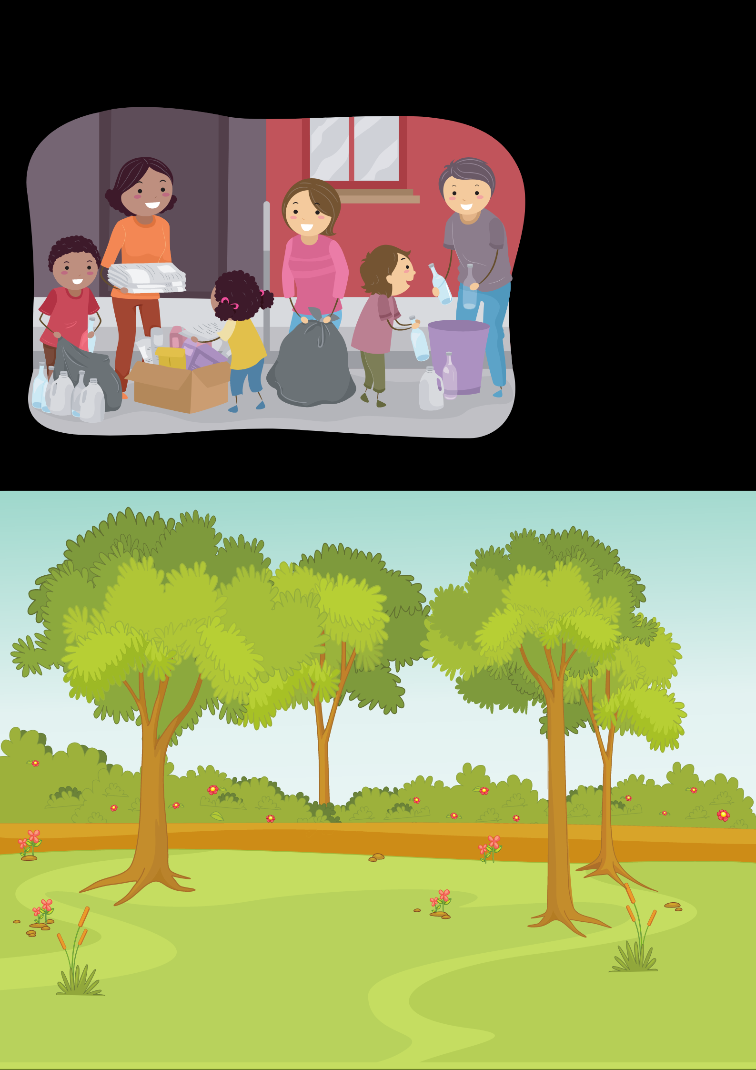
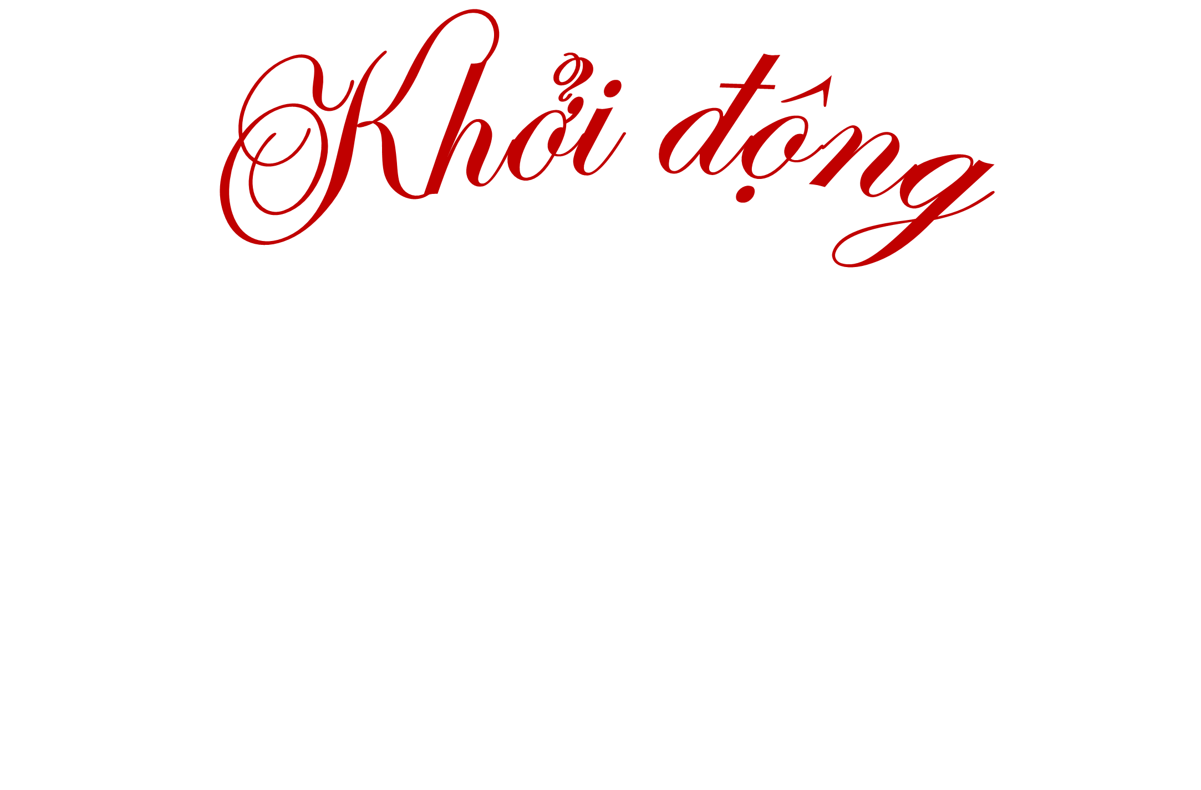
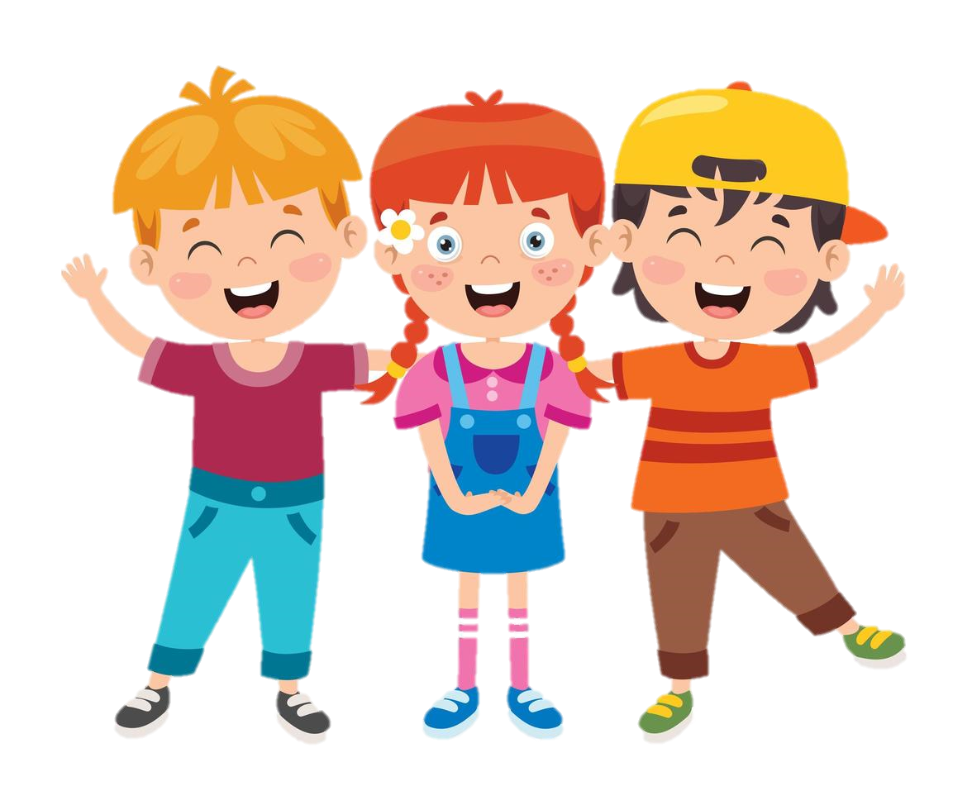

Slide 2

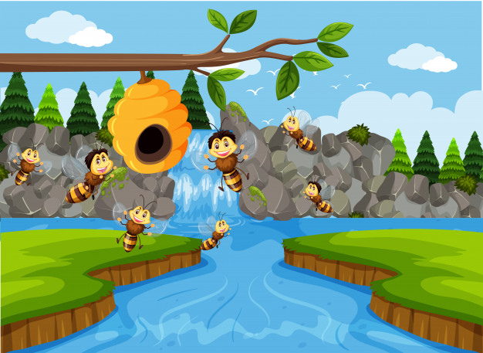


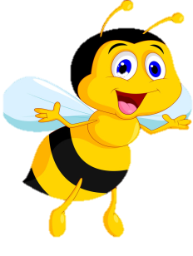

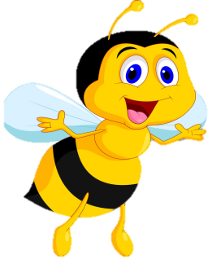
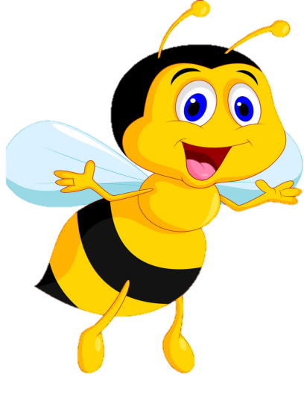



ONG VỀ TỔ

Slide 3





ai
ay
ây
tay
bài
mây
nảy
lái
vải
đậy
cây
cày
tẩy

Slide 4
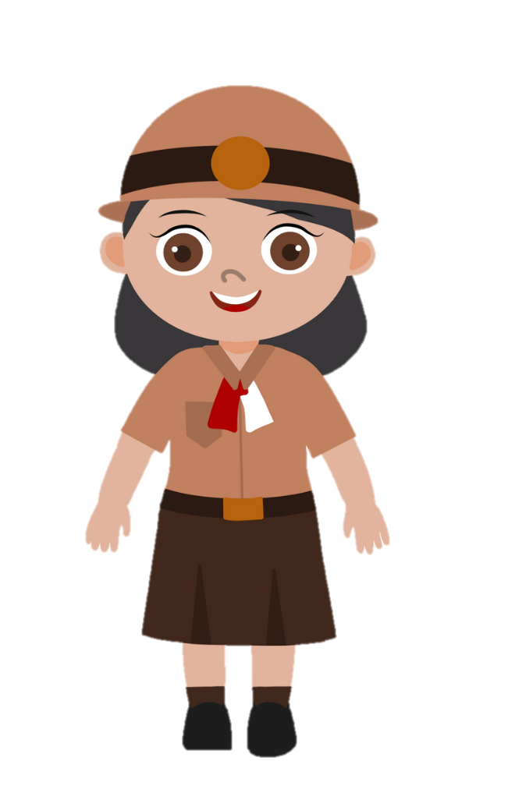

39
Bài
oi ôi ơi

Slide 5



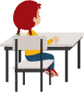


TIẾT 1

Slide 6
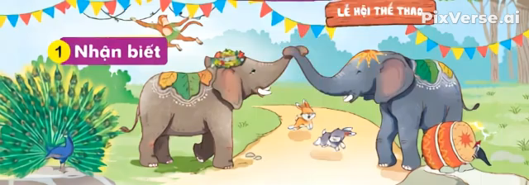

Slide 7
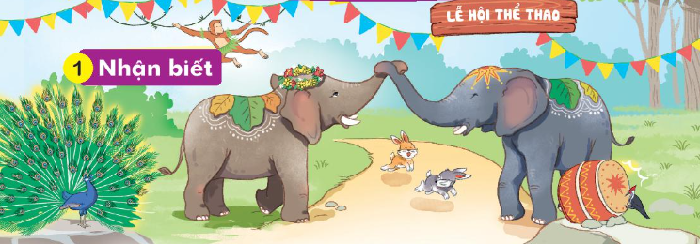
Nhận biết
1
Voi con mơi bạn đi xem hôi.
̀
.
Notes:
Thầy cô chiếu slide đã rồi mới chỉnh các vần nhé! Nhìn nó lệch vậy nhưng chiếu lên mới biết nó lệch hay k nhé

Slide 8
Đọc
2
oi
ôi
ơi
v
oi
voi

Slide 9
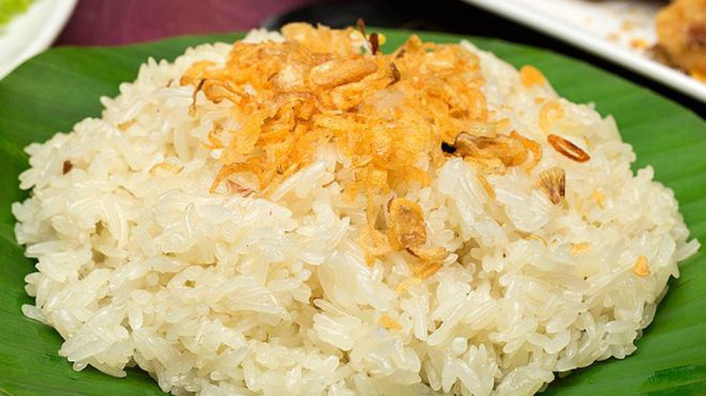
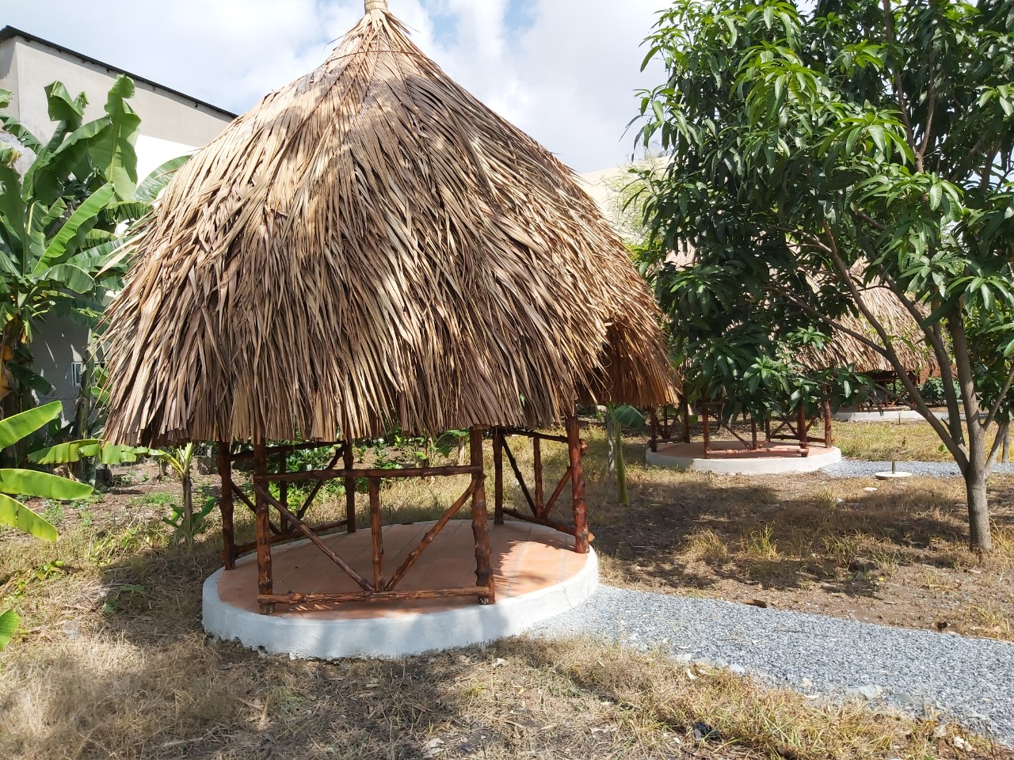
oi
oi
ôi
ôi
ơi
ơi
chòi
hỏi
mỗi
xôi
đợi
mới

Slide 10
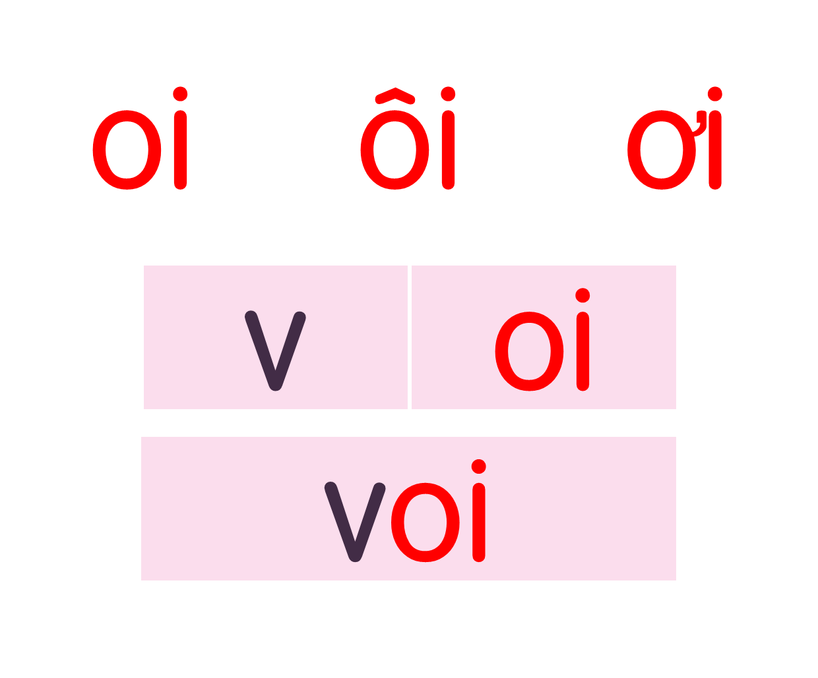


Slide 11
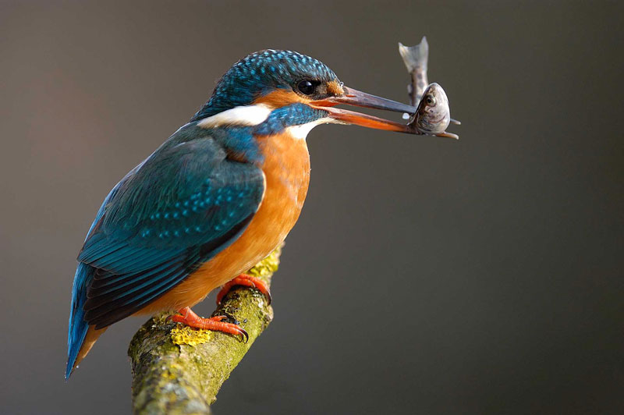
chim bói cá
oi

Slide 12
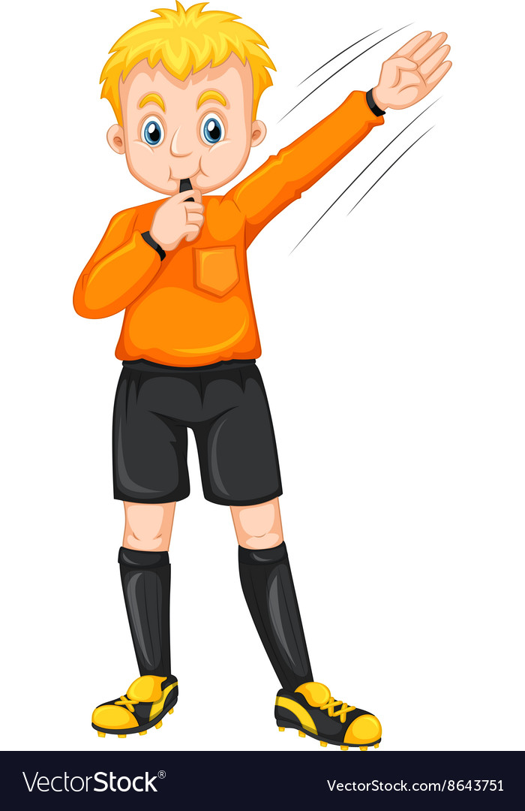
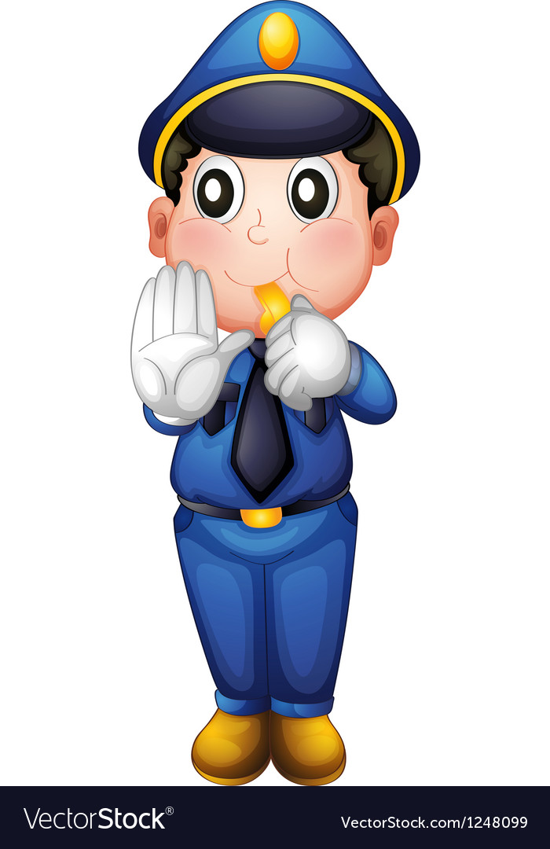
thổi còi
ôi
oi

Slide 13
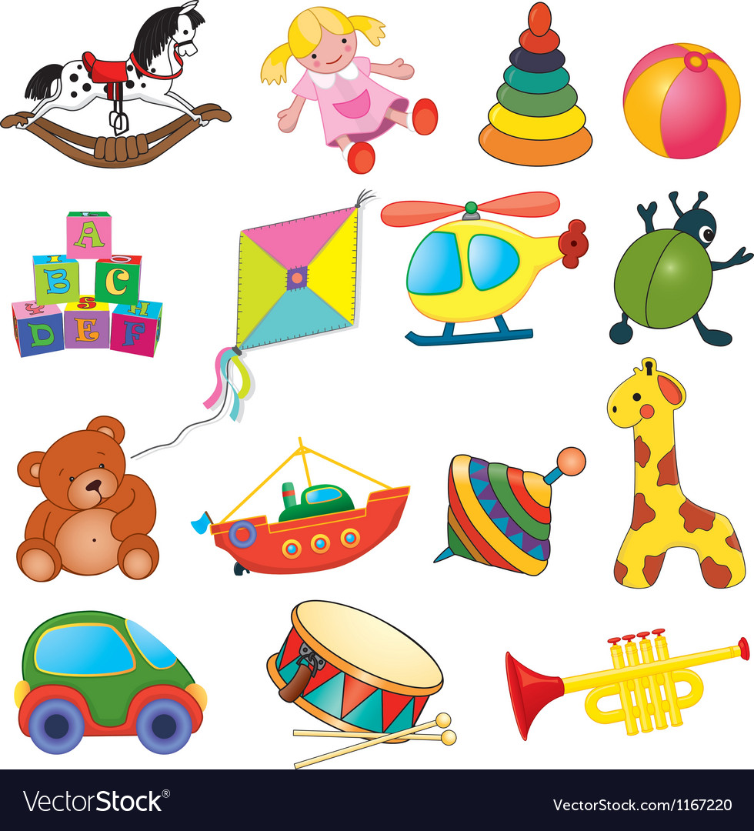
đồ chơi
ơi

Slide 14
chim bói cá
thổi còi
đồ chơi

Slide 15
chim bói cá
thổi còi
đồ chơi

Slide 16
TIẾT 2

Slide 17
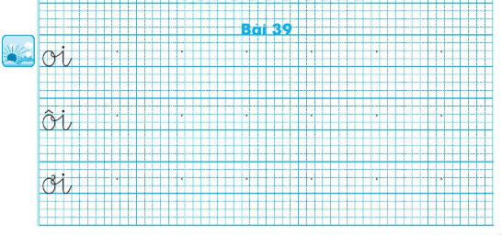
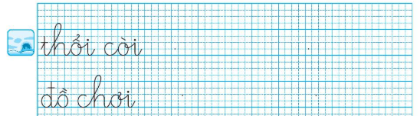

Slide 18
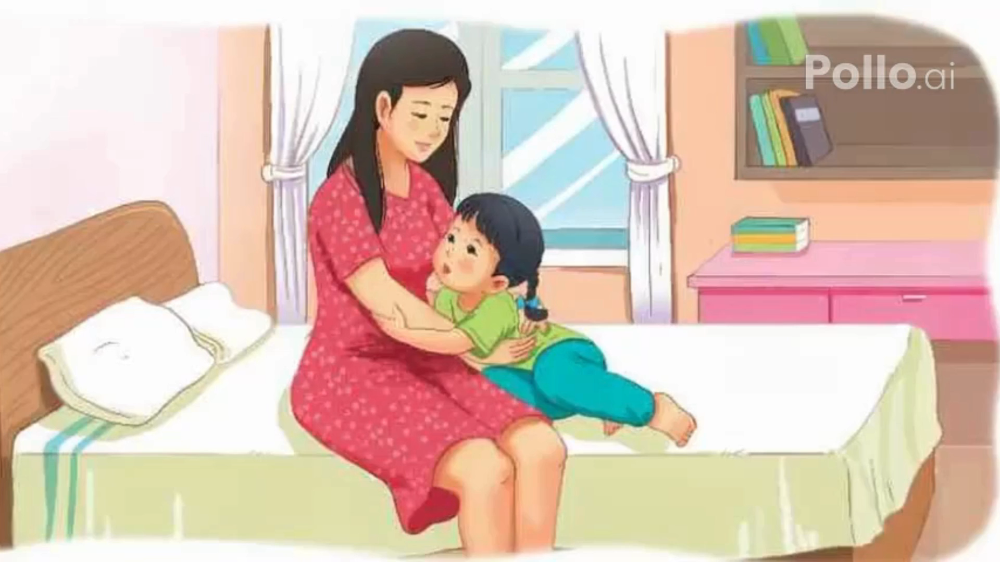

Slide 19
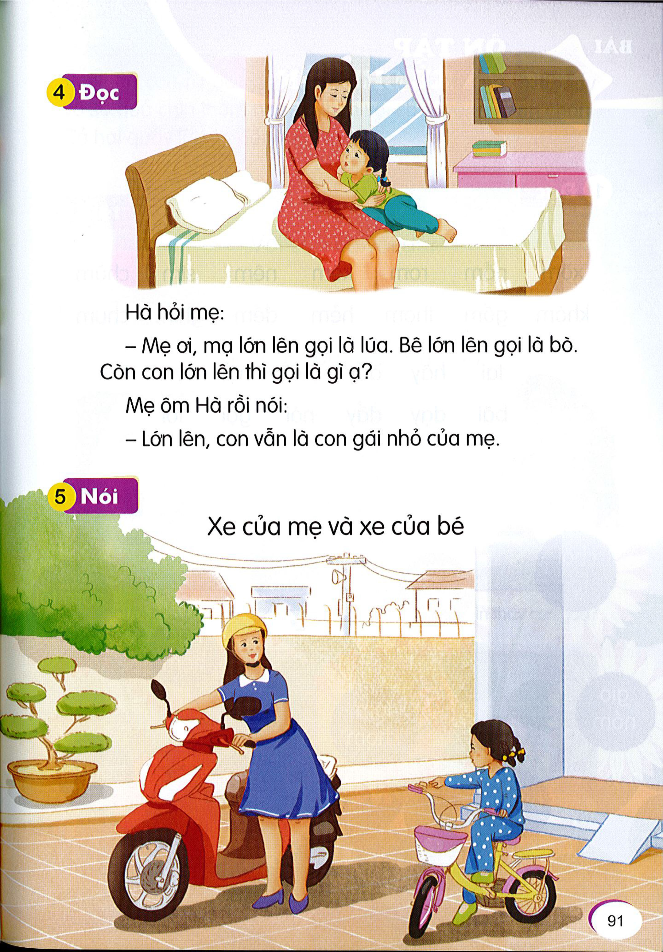
Đọc
4
1
2
Hà hỏi mẹ:
- Mẹ ơi, mạ lớn lên gọi là lúa. Bê lớn lên gọi là bò. Con lớn lên thì gọi là gì ạ?
Mẹ ôm Hà rồi nói:
- Lớn lên, con vẫn là con gái nhỏ của mẹ.
3
4

Slide 20
hỏi
ơi
gọi
nói

Slide 21
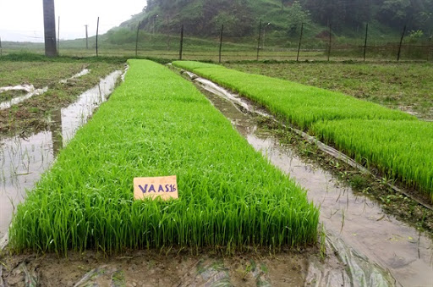
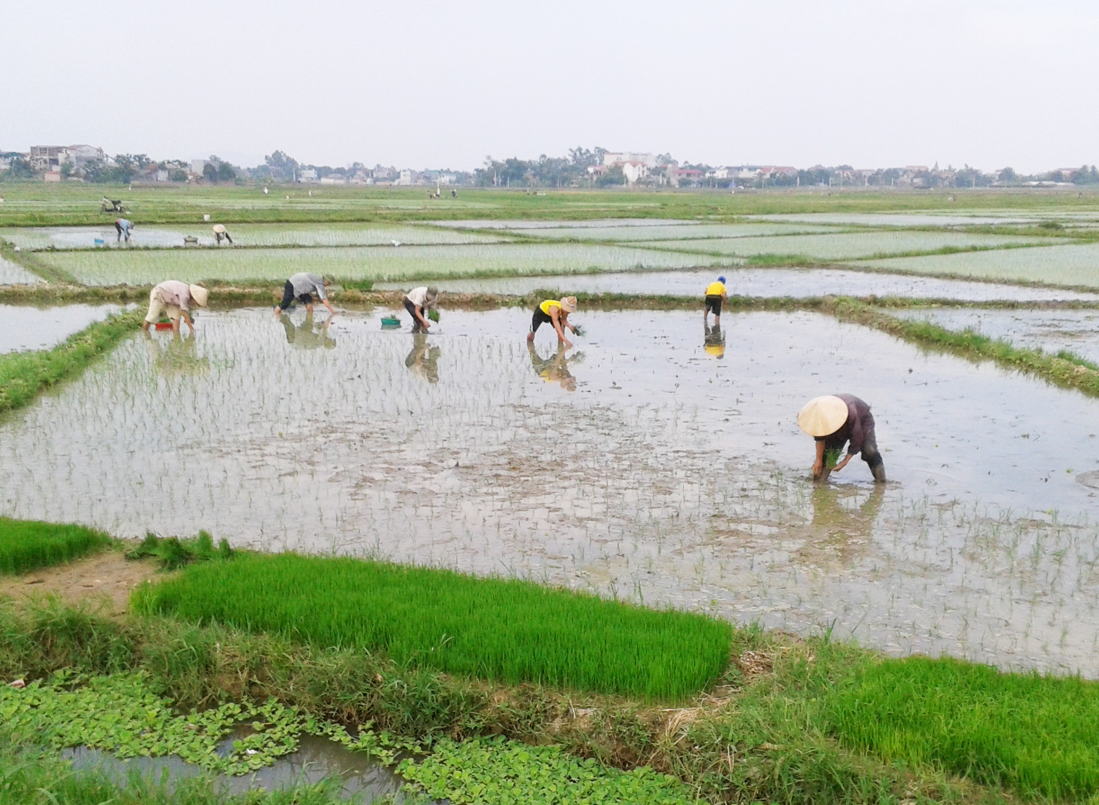
mạ

Slide 22
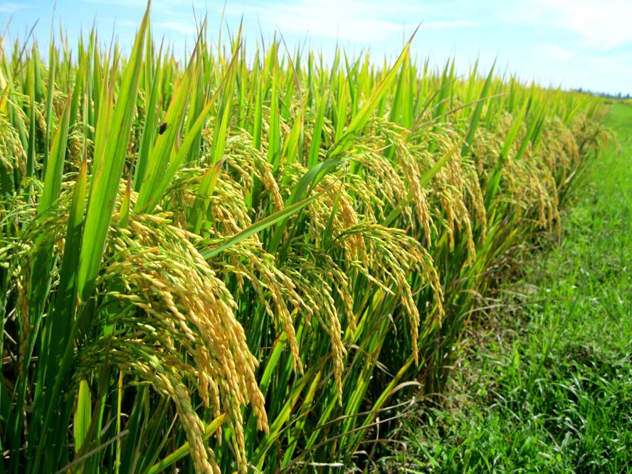
lúa

Slide 23
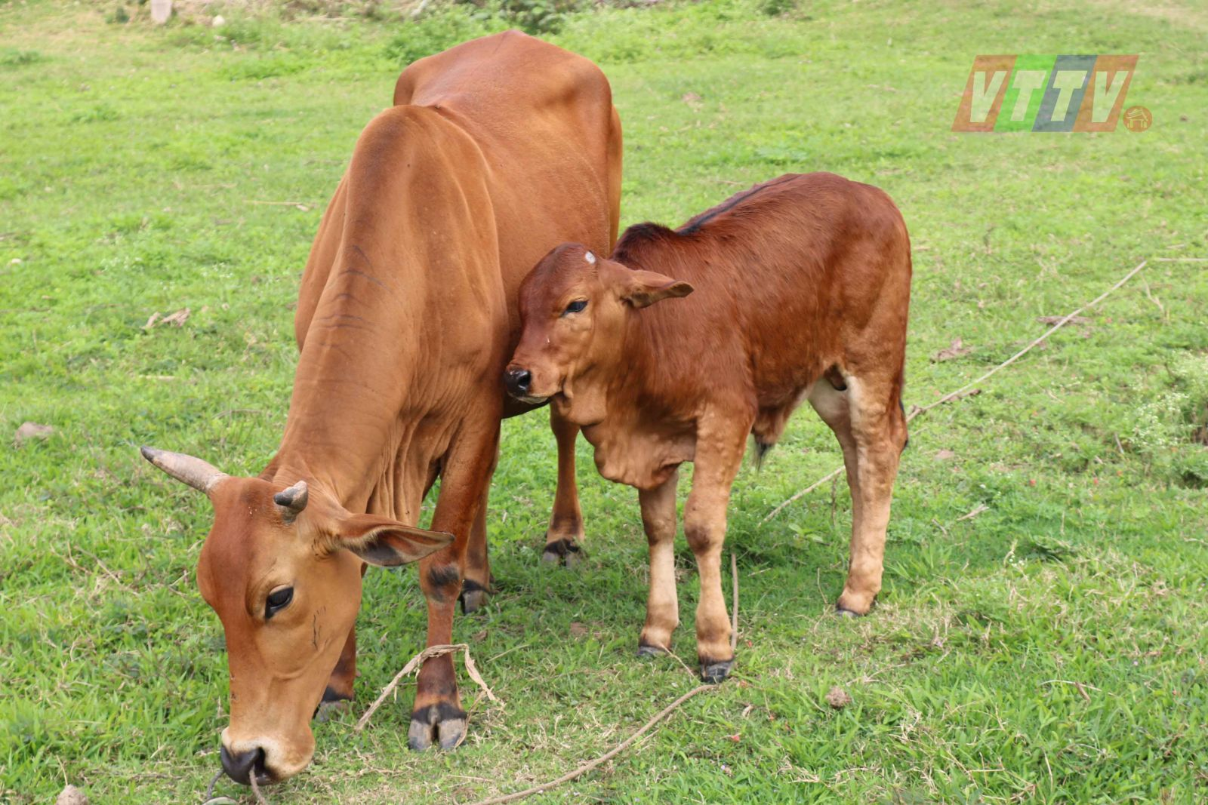
bò và bê

Slide 24
Hà hỏi mẹ:
- Mẹ ơi, mạ lớn lên gọi là lúa. Bê lớn lên gọi là bò. Con lớn lên thì gọi là gì ạ?
Mẹ ôm Hà rồi nói:
- Lớn lên, con vẫn là con gái nhỏ của mẹ.
Trong bài, ai là người hỏi?
Mạ lớn lên gọi là gì?
Bê lớn lên gọi là gì?
Em có nhận xét gì về tình cảm mẹ dành cho Hà?

Slide 25
chim bói cá
thổi còi
đồ chơi
Hà hỏi mẹ:
- Mẹ ơi, mạ lớn lên gọi là lúa. Bê lớn lên gọi là bò. Con lớn lên thì gọi là gì ạ?
Mẹ ôm Hà rồi nói:
- Lớn lên, con vẫn là con gái nhỏ của mẹ.

Slide 26
Nói
5
Xe của mẹ và xe của bé

Slide 27


Slide 28
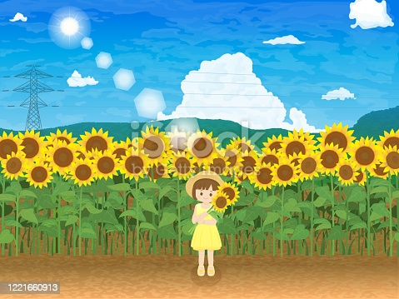

BÔNG HOA TẶNG CÔ

Slide 29


xôi
đợi
còi
soi
vôi
ln
bơi
oi
ôi
ơi

Slide 30
